Slide 1
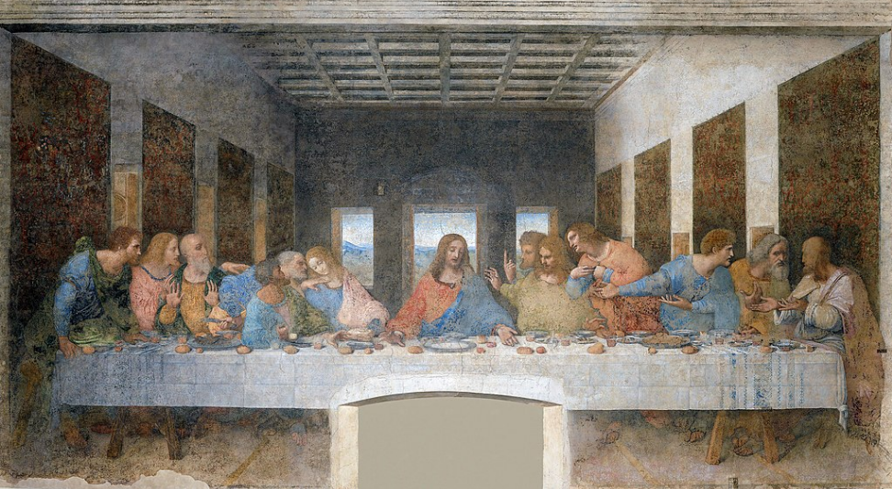
ΖΩΓΡΑΦΙΚΗ ΣΤΙΣ ΕΚΚΛΗΣΙΕΣ

Slide 2
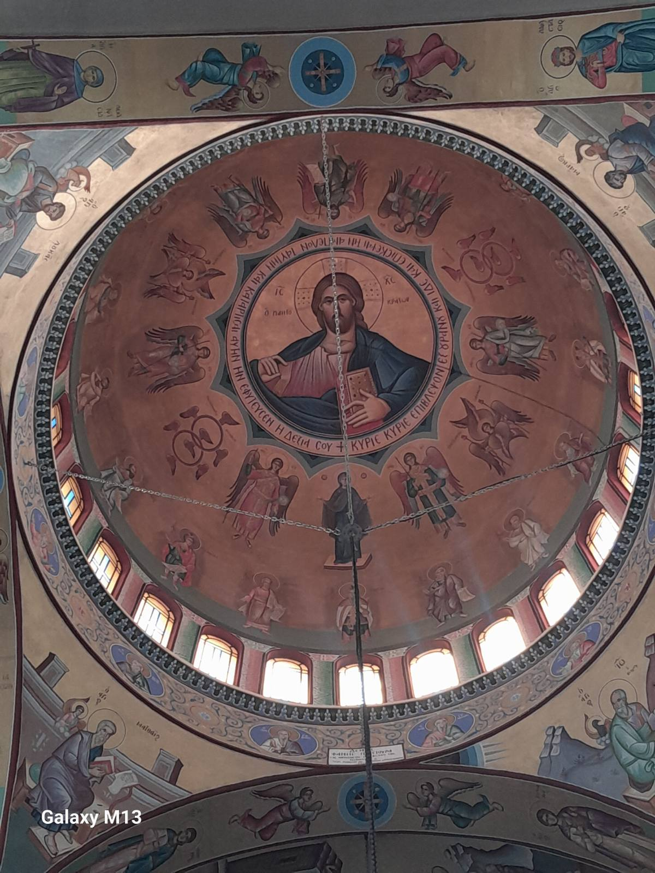
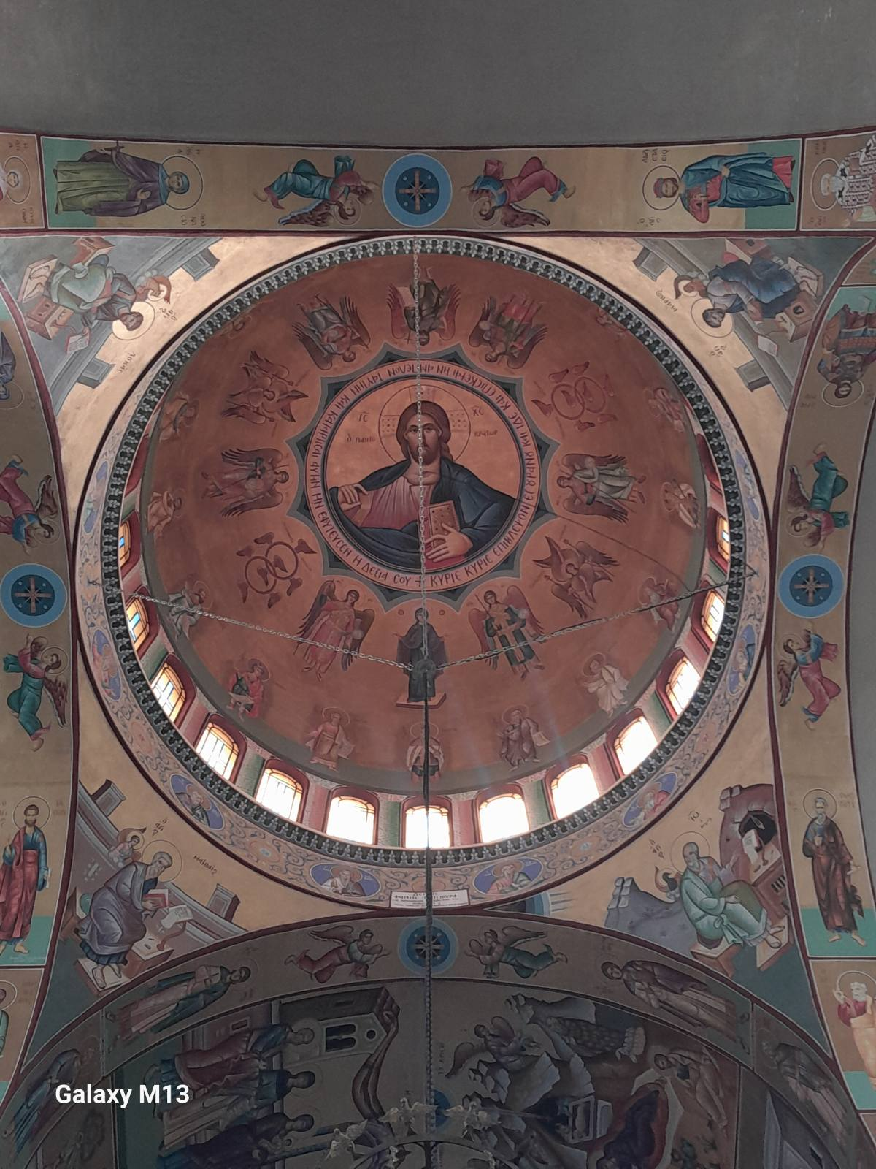
ΟΜΑΔΑ Α
(Οι φωτογραφίες προέρχονται από τον Ιερό Ναό Ζωοδόχου Πηγής Λάρισας)
1^{η} ζώνη: ο τρούλος.
2^{η} ζώνη: τα τέσσερα τρίγωνα του τρούλου.

Slide 3
ΟΜΑΔΑ Α
ΖΩΝΕΣ | ΤΙ ΒΛΕΠΩ; | ΤΙ ΝΟΜΙΖΩ; | ΤΙ ΑΝΑΡΩΤΙΕΜΑΙ;
1^{η} ΖΩΝΗ
2^{η} ΖΩΝΗ

Slide 4
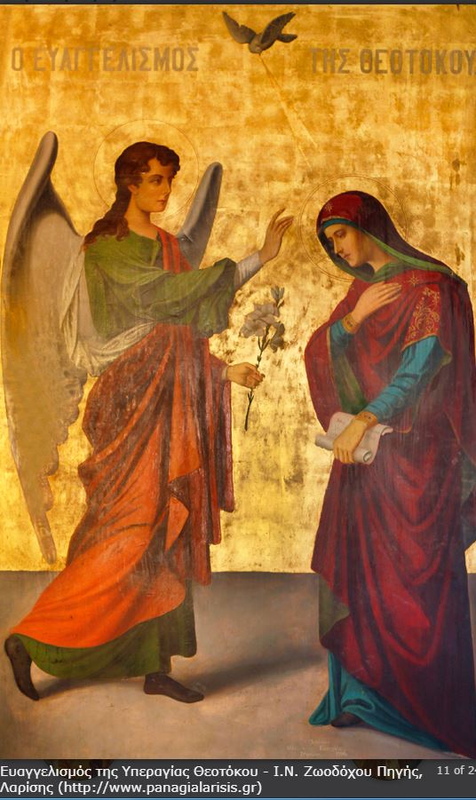
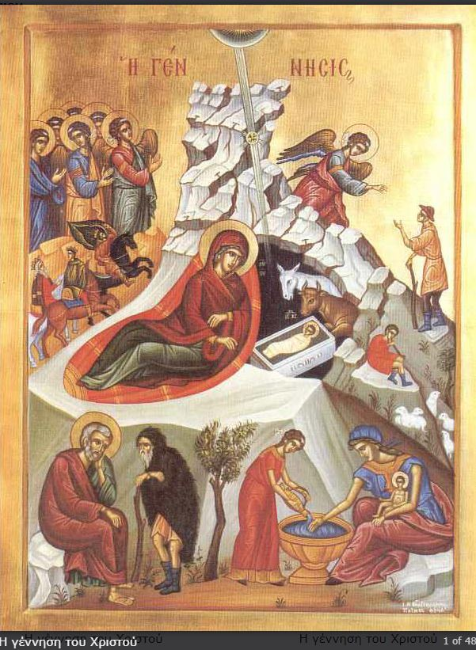
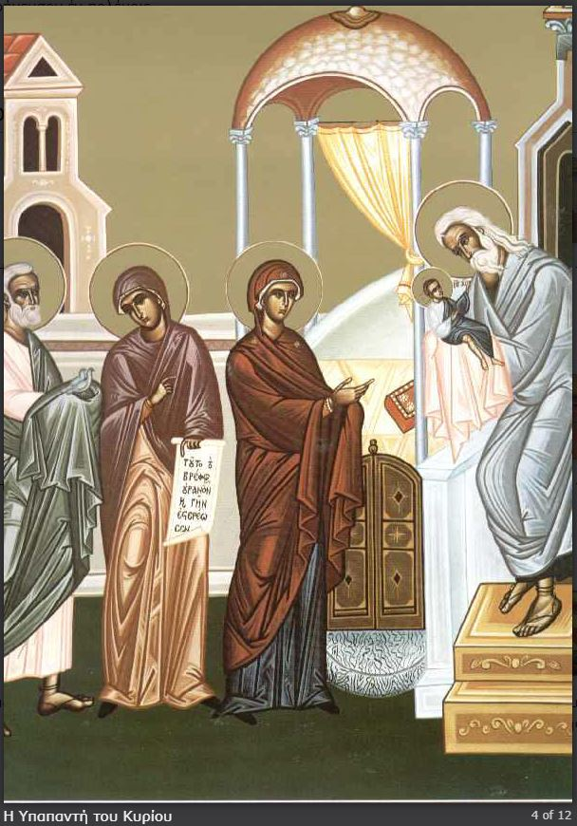
ΟΜΑΔΑ Α
ΔΙΝΩ ΤΟΝ ΤΙΤΛΟ ΠΟΥ ΤΑΙΡΙΑΖΕΙ

